Slide 1
ЛОГИЧЕСКИЕ ЭЛЕМЕНТЫ. ТРИГГЕР. МИКРОСХЕМЫ
Валиева Л. З.

Slide 2
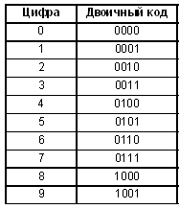
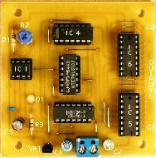
Двоичная система счисления

Slide 3
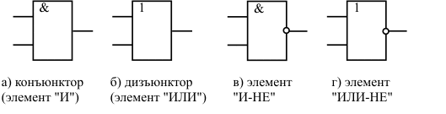
Логический элемент – это схема, у которой несколько входов и один выход. Каждому состоянию сигналов на входах, соответствует определенный сигнал на выходе.

Slide 4
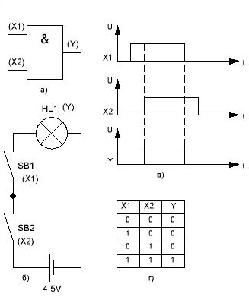
Элемент И
Логика работы элемента следующая: напряжение высокого уровня на выходе Y будет лишь тогда, когда И-на входе X1 И-на входе X2 будет напряжение высокого уровня. Если входов у элемента будет 4 или 8, то указанное условие (наличие высокого уровня), должно выполняться на всех входах одновременно

Slide 5
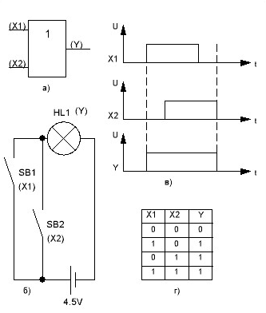
Элемент ИЛИ
На выходе будет высокий сигнал тогда, когда ИЛИ на входе X1, ИЛИ на входе X2, ИЛИ на обоих входах сразу будет высокий уровень.

Slide 6
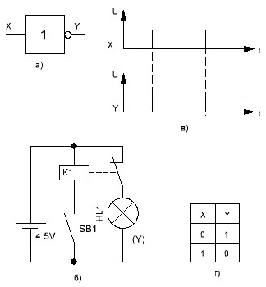
Элемент НЕ
В алгебре логики операция НЕ называется инверсией.
Пока кнопка SB1 не нажата (логический ноль на входе) реле K1 обесточено и его нормально-замкнутые контакты включают лампочку HL1, что соответствует логической единице на выходе. Если же нажать кнопку (подать на вход логическую единицу), то реле включится, контакты K1.1 разомкнутся, лампочка погаснет, что соответствует логическому нулю на выходе.

Slide 7
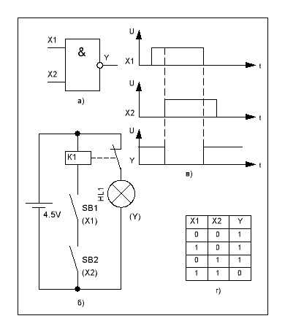
Элемент И-НЕ
Реле будет включено только тогда, когда будут нажаты обе кнопки: в данном случае кнопки выполняют функцию & (логическое И). При этом лампа на выходе погаснет, что соответствует состоянию логического нуля.
Если же не нажаты обе кнопки, или хотя бы одна из них, то реле отключено, и лампочка на выходе схемы горит, что соответствует уровню логической единицы.

Slide 8
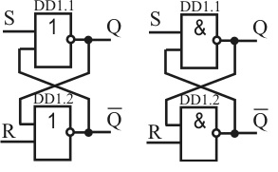
Триггер
Триггер (англ. trigger – курок) - электронное устройство, обладающее двумя устойчивыми состояниями и способное скачком переходить из одного состояния в другое под воздействием внешнего импульса.
Каждому состоянию триггера соответствует определённый (высокий или низкий) уровень выходного напряжения:
1) триггер установлен в единичное состояние – уровень «1».
2) триггер сброшен в нуль - уровень «0» на выходе.

Slide 9
RS-триггер

Slide 10
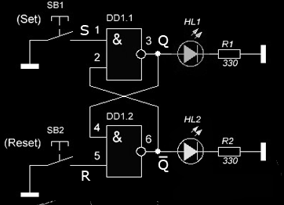
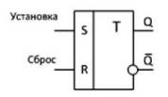
В момент подачи пятивольтового питающего напряжения загорается например светодиод HL2, подключенный к инверсному выходу. При подачи "0" на прямой вход, с помощью кратковременного нажатия кнопки SB1. Загорится другой светодиод, т.к. триггер переключится в единичное состояние. Для сброса триггера в нулевое состояние нажимаем кнопку SB2.

Slide 11
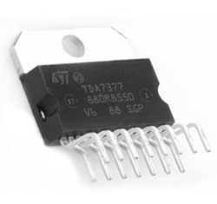
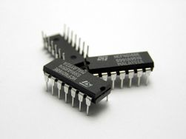
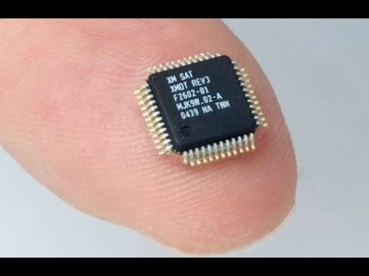
Микросхема
Цифровая интегральная микросхема представляет собой миниатюрный электронный блок, в корпусе которого содержатся соединенные по определенной схеме активные и пассивные элементы. Это транзисторы, диоды, резисторы и конденсаторы.

Slide 12
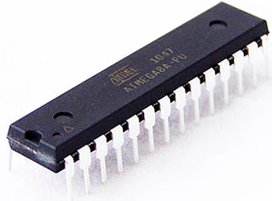
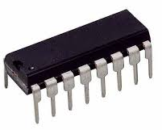
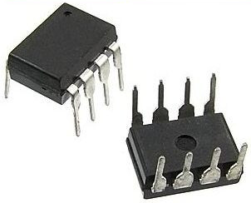
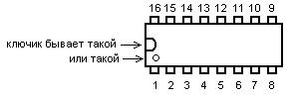
Корпус микросхемы
DIP (Dual Inline Package )
Ножек в корпусе может быть 8, 14, 16, 20, 24, 28, 32, 40, 48 или 56.
Расстояние между выводами (шаг) – 2,5 мм (отечественный стандарт) или 2,54 мм.

Slide 13
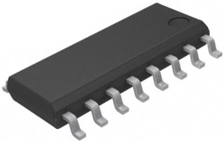
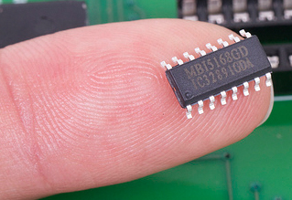
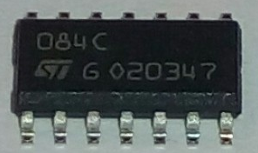
Корпус микросхемы
SOIC (Small Outline Integral Circuit)
Планарная микросхема – то есть ножки припаиваются с той же стороны платы, где находится корпус. При этом, микросхема лежит брюхом на плате. Ножки отсчитываются, как у DIP-микросхемы.
Количество ножек и их нумерация – такие же как у DIP.
Шаг выводов – 1,25 мм (отечественный) или 1,27 мм (зарубежный).

Slide 14
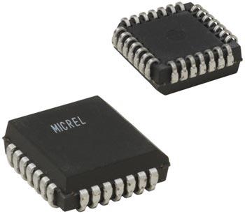
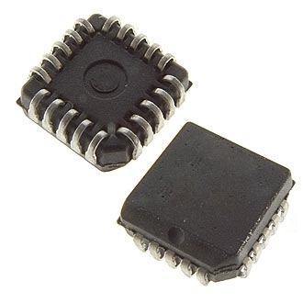
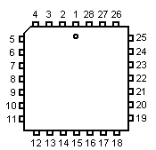
Корпус микросхемы
PLCC (Plastic J-leaded Chip Carrier)
Квадратный (реже - прямоугольный) корпус. Ножки расположены по всем четырем сторонам, и имеют J -образную форму (концы ножек загнуты под брюшко). Количество ножек – 20, 28, 32, 44, 52, 68, 84.
Шаг ножек – 1,27 мм. Нумерация выводов – первая ножка возле ключа, увеличение номера против часовой стрелки.

Slide 15
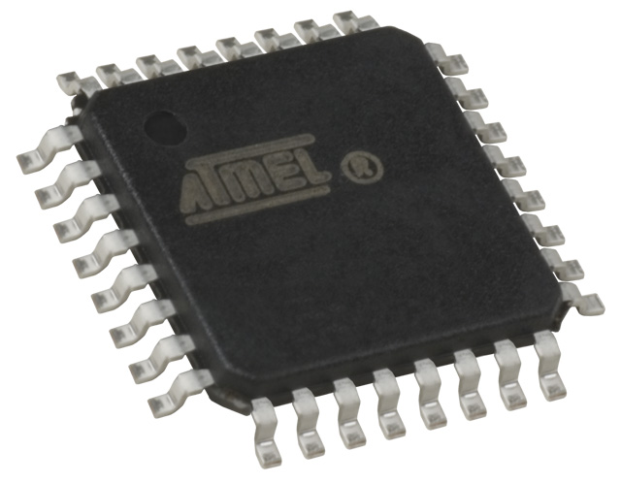
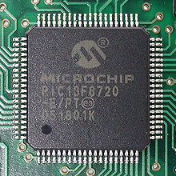
Корпус микросхемы
TQFP (Thin Quad Flat Package)
Квадратный корпус толщиной около 1мм, выводы расположены по всем сторонам.
Количество ножек – от 32 до 144.
Нумерация – от скошенного угла (верхний левый) против часовой стрелки.

